Slide 1
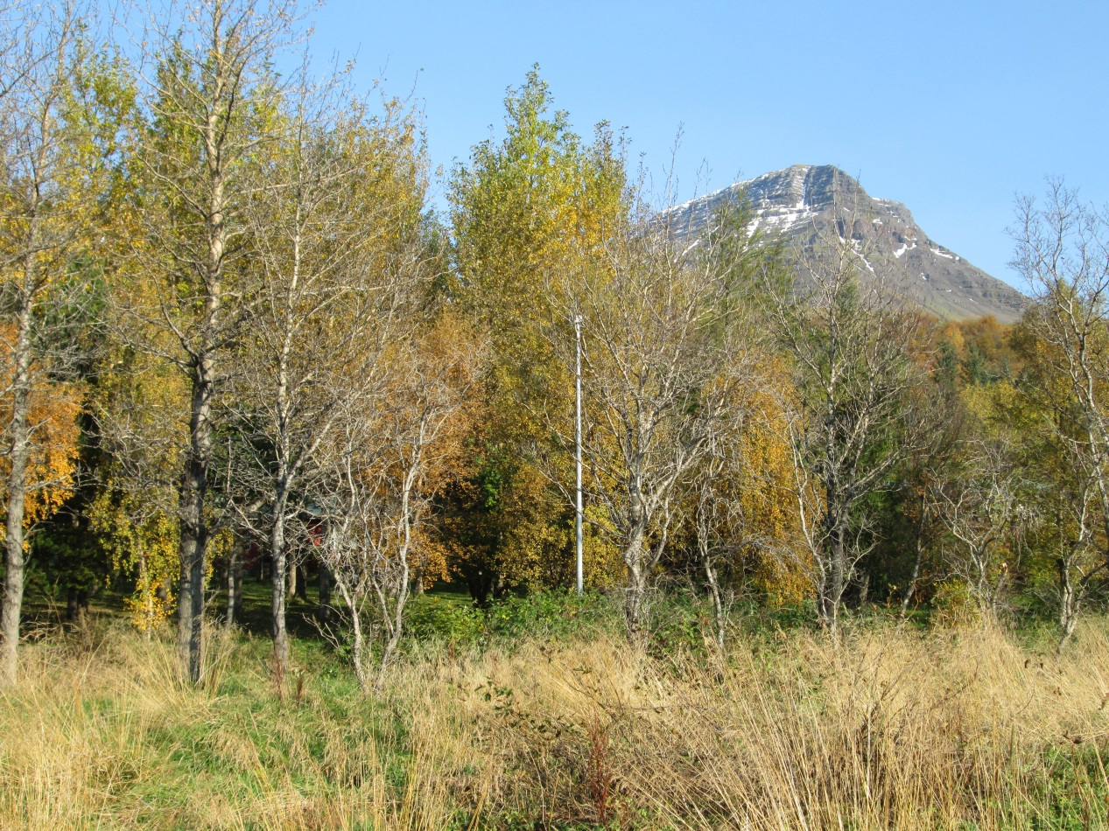
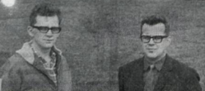
Mógilsá, 1965 og 2014
(frá sama sjónarhorni)

Slide 2
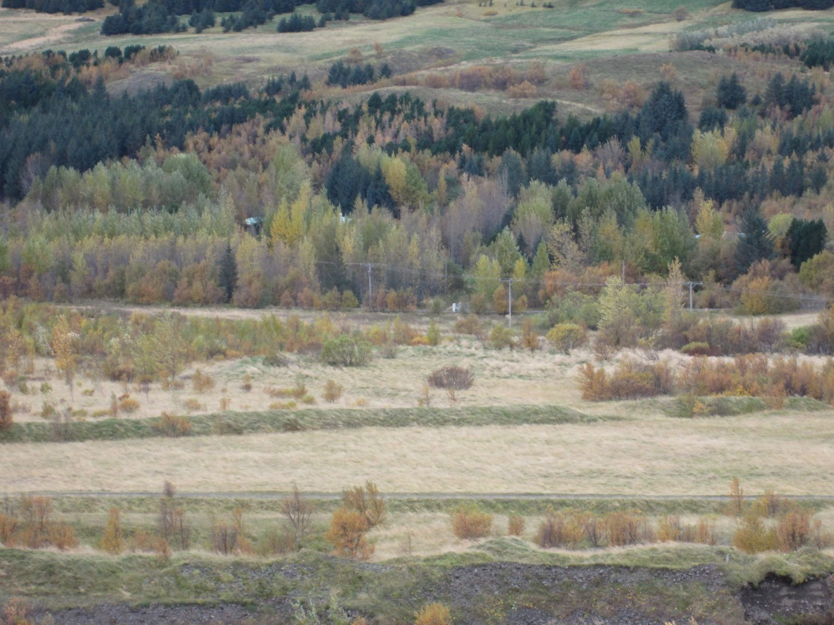
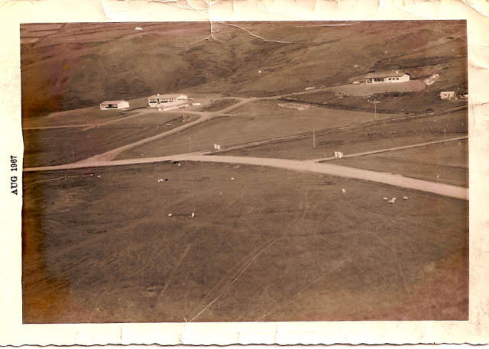
Mógilsá, 1967 og 2014
(frá sama sjónarhorni)

Slide 3
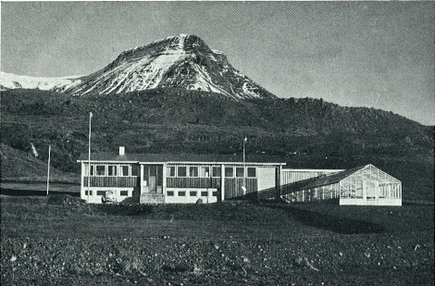
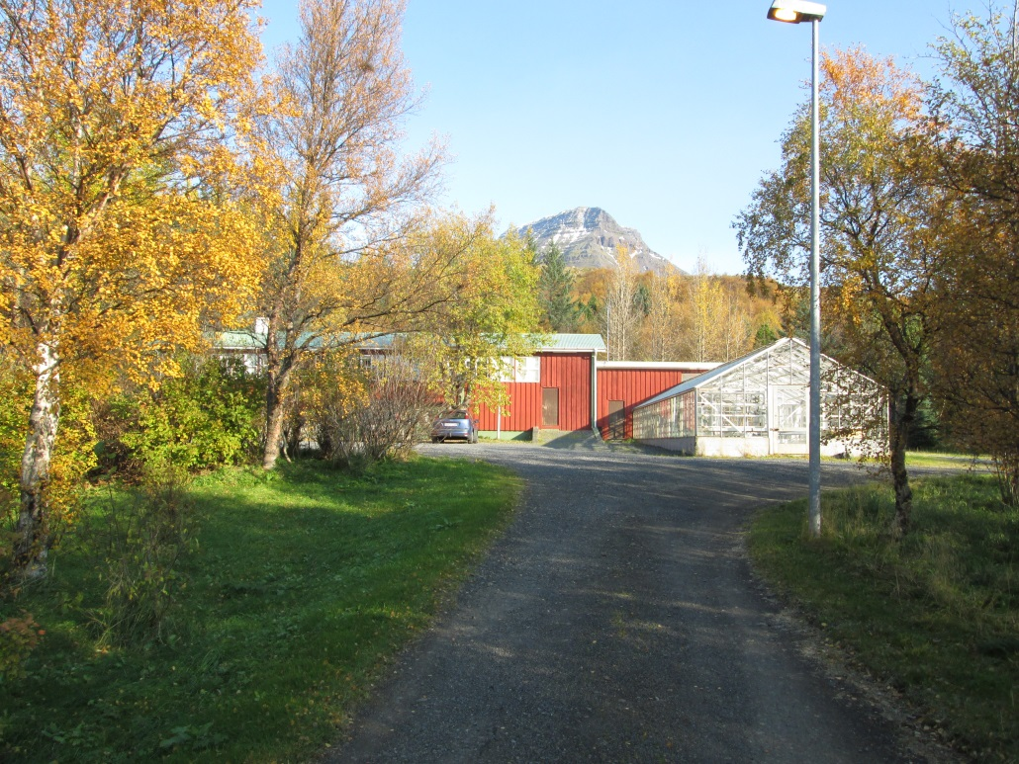
Mógilsá, 1967 og 2014
(frá sama sjónarhorni)

Slide 4
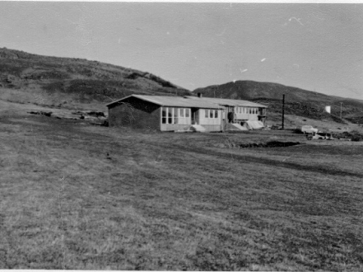
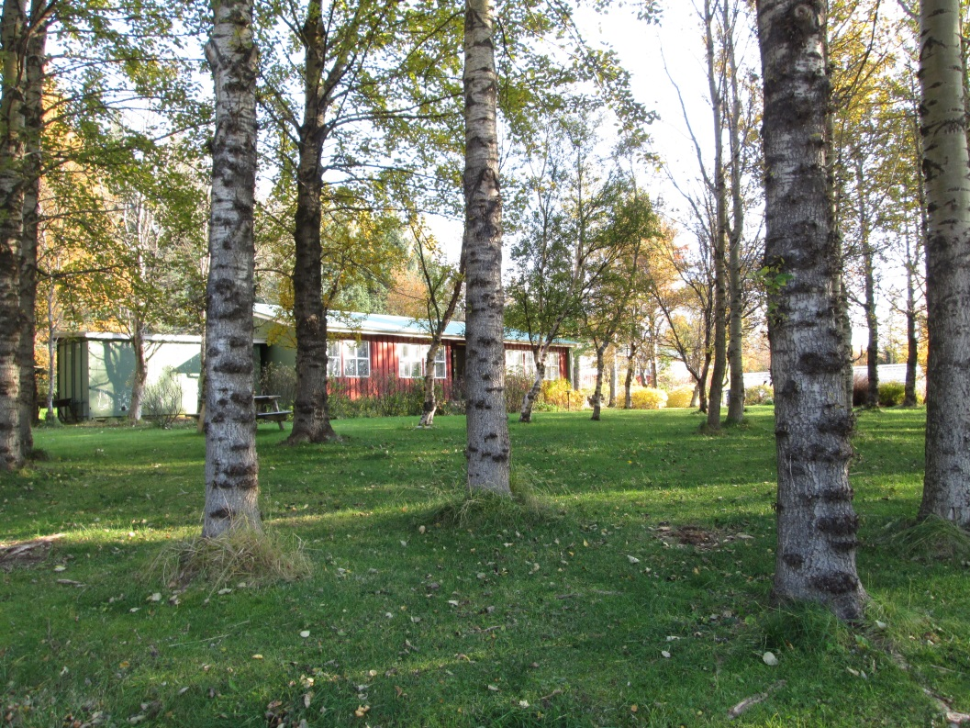
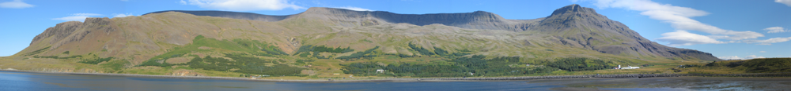
Mógilsá, fyrr og nú
1967
1967
2014

